Slide 1
OPTIMIZACIÓN DEL TRATAMIENTO CON HORMONAS TIROIDEAS
CARCINOMA DIFERENCIADO DE TIROIDES

Slide 2
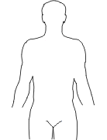

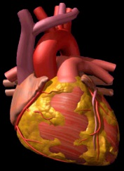
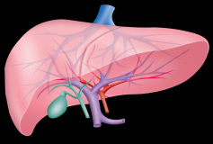
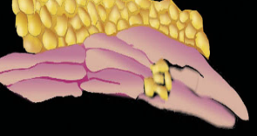
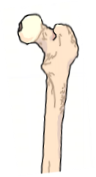
ACCIÓN DE HORMONAS TIROIDEAS

Slide 3
OPTIMIZACIÓN DEL TRATAMIENTO CON HORMONAS TIROIDEAS
FUNDAMENTO
ACCION DE HORMONAS TIROIDEAS:
    DOSIS CRÍTICA. INDICE TERAPEUTICO ESTRECHO.
    SENSIBILIDAD VARIABLE ( Resistencia, etc).
    HETEROGENEIDAD DEL RECEPTOR.
    UBICUIDAD DEL RECEPTOR.
TRATAMIENTO CRÓNICO:
    DIFERENTES EDADES.
    DIFERENTES SITUACIONES FISIOLÓGICAS O PATOLÓGICAS ( embarazo, cáncer de tiroides, depresión, enferm. cardiovasculares, postmenopausia ).
    INTERFERENCIA POR MEDICAMENTOS Y ALIMENTOS.
    VARIACIONES EN LA BIODISPONIBILIDAD DE PREPARADOS FARMACOLÓGICOS.
MARCADORES SENSIBLES Y ESPECÍFICOS:
    TSH ( 3ª generación ) HORMONAS TIROIDEAS CIRCULANTES.
    MARCADORES ESPECÍFICOS DE ACCIÓN EN TEJIDOS.
FDA, CEDER 2000 U.S.Department Health Human Services. Blakesley et al. Thyroid 14:191-200, 2004.

Slide 4
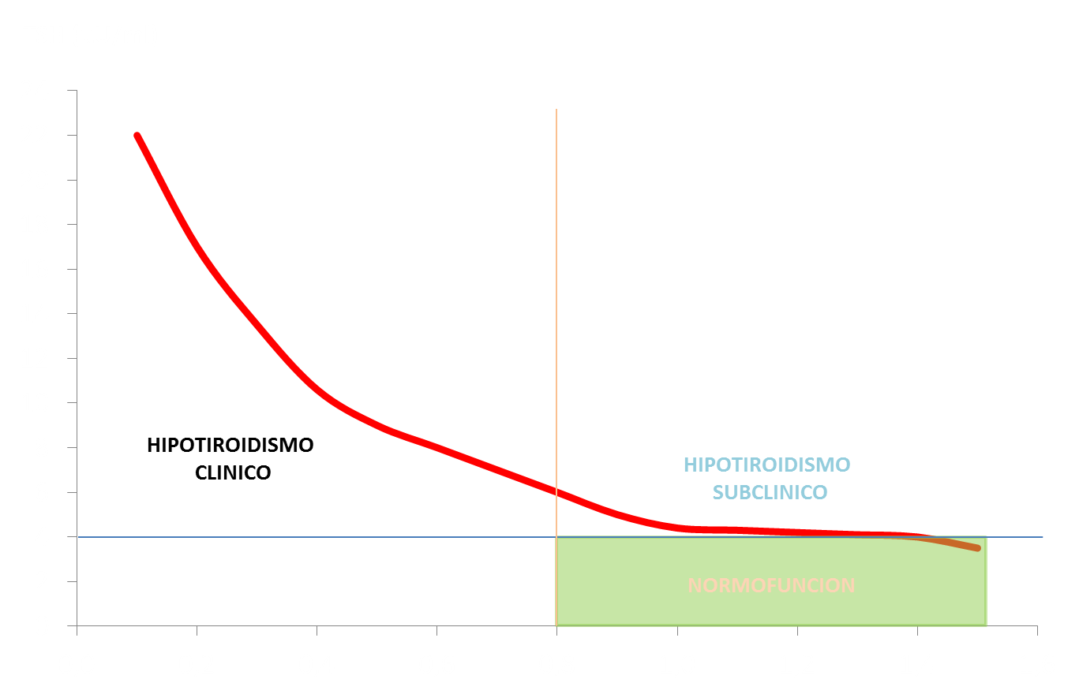
HIPOTIROIDISMO
T4 libre (ng/dl)

Slide 5
OPTIMIZACIÓN DEL TRATAMIENTO CON H.T.
FACTORES QUE AFECTAN A LA DOSIS OPTIMA
OBJETIVO TERAPEUTICO
TSH ( 9 h) T4L
µU/ml ng/dl
< 0.1 0.9-1.9
DOSIS L-T4
µg/Kg
DEPRESIÓN/TRASTORNO BIPOLAR.
CANCER DIFERENCIADO DE ALTO RIESGO.
HIPOTIROIDISMO PRIMARIO CON BOCIO Y EDAD JOVEN.
HIPOTIROIDISMO 1º O CENTRAL CON DEPRESIÓN.
BOCIO AUTOINMUNE+NORMOFUNCIÓN+EDAD JOVEN+NODULOS.
HIPERCOLESTEROLEMIA EN JOVEN ?.
INFERTILIDAD ?.
PRIMER TRIMESTRE DE EMBARAZO ?.
SUPRESION
(DOSIS SUPRAFISIOLÓGICAS)
>2
SUSTITUCIÓN
(DOSIS FISIOLÓGICAS)
0.3-2.0 (2.5) 0.9-1.9
CANCER MEDULAR DE TIROIDES.
CANCER INDIFERENCIADO DE TIROIDES.
HIPOTIROIDISMO PRIMARIO SIN BOCIO.
RIESGO CARDIOVASCULAR:HTA , CARDIOPATIAS..
EDAD AVANZADA.
1.6
* SUSTITUCIÓN EN
DISFUNCIÓN CENTRAL
1.6
HIPOTIROIDISMO CENTRAL.
< 0.1 0.9-1.9
Consensus Guidl. NACB (www. Nacb.org). AACE Thyroid Task Force. Endocr Pract 8:457-69, 2002.
* Shimon et al. Thyroid 12:823-7, 2002. JAMA 291:228-38,2004.

Slide 6
Pronóstico de Ca diferenciado de tiroides
según grado de supresión de TSH
TSH < 0.1
TSH < 0.05
n = 30
n = 18
Supervivencia libre de recurrencia
(% acumulativo)
TSH > 1
TSH > 1
n = 15
n = 15
P = 0.01
P = 0.01
Meses
Meses
Pujol et al. JCEM 81:4318-23, 1996

Slide 7
OPTIMIZACIÓN DEL TRATAMIENTO CON HORMONAS TIROIDEAS
PARÁMETROS CRÍTICOS
EDAD:
VARONES Y MUJERES:≥ 60 años: RIESGO DE ARRITMIAS CARDÍACAS.
MUJERES: >50 años ( POSTMENOPAUSIA) : RIESGO DE OSTEOPOROSIS.
TOLERANCIA INDIVIDUAL DE DOSIS SUPRAFISIOLÓGICAS
HTA
MIOCARDIOPATÍA
ARRITMIAS

Slide 8
OPTIMIZACIÓN DEL TRATAMIENTO CON H.T.
CARCINOMA DIFERENCIADO DE TIROIDES
EL TRATAMIENTO CRÓNICO SUPRESOR CON L-T4 EN MUJERES CON CDT EMPEORA CALIDAD DE VIDA Y PARÁMETROS DE FUNCIONALIDAD SICOMÉTRICA (Emocionales, sueño, energía, relación y función social,...)
EL TRATAMIENTO CRÓNICO SUPRESOR con L-T4 en mujeres con CDT:
NO INFLUYE SIGNIFICATIVAMENTE EN EL METABOLISMO ÓSEO SI NO SE ACOMPAÑA DE DEFICIENCIA DE ESTRÓGENOS.
Mikosch et al. Thyroid 11:257-63, 2001.

Slide 9
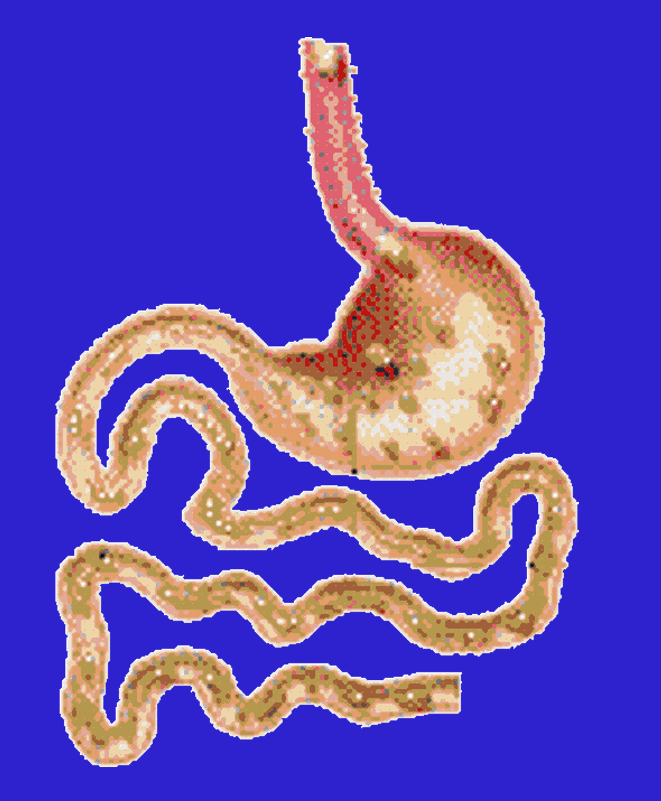
ABSORCIÓN DE HORMONAS TIROIDEAS
ENFERMEDADES G.I.
MEDICAMENTOS
ALIMENTOS
15 + 5 %
29 + 14 %
24 + 11 %
64 – 82 % EN SALINO
28 – 43 % EN TABLETA
EN AYUNO .......... 79.9 + 6.4 %
CON ALIMENTO.. 59.6 + 9 %
EDAD JOVEN.. 69 + 12 %
> 70 AÑOS ...... 62 + 13 %
Hays MT. Thyroid 4:55-64, 1994.
Wenzel KW. Thyroid 13:665, 2003.
Klein & Danzi. Thyroid 13:1127-32, 2003.
Yamamoto T. Thyroid 13:1177-81, 2003.

Slide 10
TRATAMIENTO DEL HIPOTIROIDISMO CON L-T4
TOMA CORRECTA
AYUNAS CON AGUA (no hora exacta)
30-60 m. ANTES DE ALIMENTOS
VALORAR FIBRA Y MEDICAMENTOS EN < 4 horas
DOSIS/DÍA (no alternos)

Slide 11

SIGNIFICADO CLINICO DE LAS PROTEINAS LIGADORAS-TRANSPORTADORAS DE HORMONAS TIROIDEAS
Tejidos
PRE/ALBUMINA
LT4 ORAL
T4 LIBRE
TBG
Tejidos

Slide 12
TRATAMIENTO DEL HIPOTIROIDISMO CON L-T4
CARACTERÍSTICAS
TRATAMIENTO SUSTITUTIVO
SÓLO RIESGO SI SOBREDOSIS - SENSIBILIDAD INDIVIDUAL
INTOLERANCIA A EXCIPIENTES (lactosa)
NO RIESGO POR NO TOMA MENOS DE 7 días (ayuno-cirugía) (gotas?)
OPTIMIZACIÓN TERAPEÚTICA, NO SÓLO NORMALIZACIÓN

Slide 13
TRATAMIENTO DEL HIPOTIROIDISMO CON L-T4
ADAPTACIÓN DE DOSIS
DOSIS/KG (aumento de peso)
MÁS DE 6 SEMANAS
CAMBIOS DE 12.5 µg
SÓLO SEGÚN ANÁLISIS O TOLERANCIA
SÓLO CAMBIO DE MARCA SI CAMBIO DE DOSIS
DOSIS PROGRESIVA SÓLO SI HIPOTIROIDISMO CRÓNICO O ALTO RIESGO CARDIOVASCULAR (HTA)
PERSONAS CON BAJA ABSORCIÓN
RARA DOSIFICACIÓN ESTACIONAL

Slide 14
TRATAMIENTO DEL HIPOTIROIDISMO CON L-T4
SEGUIMIENTO
CADA 6-12 MESES CON DOSIS ESTABLECIDA Y TOMA CORRECTA
CONTROL SI SÍNTOMAS DUDOSOS (análisis)
CADA 6-8 SEMANAS DURANTE ADAPTACIÓN DE DOSIS O SITUACIONES
ESPECIALES (embarazo, etc)

Slide 15
OPTIMIZACIÓN DEL TRATAMIENTO CON HORMONAS TIROIDEAS
TRATAMIENTO COMBINADO L-T4/L-T3 ?

Slide 16
COMBINATION HORMONE THERAPY DOES NOT BENEFIT HYPOTHYROID PATIENTS.
Studies show no benefit of adding T3 to standard treatment.
THE ENDOCRINE SOCIETY
OCTOBER 2003

Slide 17
SEGUIMIENTO DEL CDT
EXPLORACIONES ANATÓMICAS: IMAGEN
ECOGRAFIA SISTEMATICA DE CUELLO POR EXPERTO
TAC DE TORAX
RM DE HUESOS ( CUERPO TOTAL )
RM DE CEREBRO
FDG-PET PARA SITUACIONES ESPECIALES
Grupo Europeo de CDT. Eur. J Endocrinol 151: 539-48, 2004 Grupo Europeo de CDT. Eur. J Endocrinol 2005
Grupo Europeo de CDT. Eur. J Endocrinol 150: 105-12, 2004 Grupo Europeo de CDT. Eur. J Endocrinol 2005

Slide 18
FUNDAMENTOS ACTUALES DEL TRATAMIENTO DEL CANCER DIFERENCIADO DE TIROIDES.
CRITERIOS DE REMISION TUMORAL
  TG INDETECTABLE
  + TG-Ac INDETECTABLES
  + TSH ALTO > 25 mcUI/ml
  + 1/ 2 RASTREOS NEGATIVOS CON DOSIS TERAPÉUTICA
  (EXCEPTO EN ESTADIO I, BAJO RIESGO ).

Slide 19
CRITERIOS DE REMISIÓN DE CA PAPILAR/FOLICULAR
CON Ac anti-TG POSITIVOS
1 ó 2 SCANNER NEGATIVOS CON DOSIS TERAPEUTICA DE I131 Y CON TSH ALTO
ECOGRAFÍA DE CUELLO NEGATIVA
TAC TORAX, MEDIASTINO Y CUELLO NEGATIVO
R. MAGNÉTICA DE CEREBRO – HUESOS ( ? )
Wang et al. JCEM 84:2291-2302, 1999
Grigsby et al. Cancer 85:945-51, 1999
Mazzaferri et al. Oncology 13:391-442, 1999

Slide 20
PARÁMETROS DE OPTIMIZACIÓN
TERAPÉUTICA TIROIDEA
ESTADO DE ÁNIMO
CANCER DIFERENCIADO DE ALTO RIESGO.
HIPOTIROIDISMO PRIMARIO CON BOCIO Y EDAD JOVEN.
HIPOTIROIDISMO 1º O CENTRAL CON DEPRESIÓN.
BOCIO AUTOINMUNE+NORMOFUNCIÓN+EDAD JOVEN+NODULOS.
HIPERCOLESTEROLEMIA EN JOVEN ?.
INFERTILIDAD ?.
PRIMER TRIMESTRE DE EMBARAZO ?.
CANCER MEDULAR DE TIROIDES.
CANCER INDIFERENCIADO DE TIROIDES.
HIPOTIROIDISMO PRIMARIO SIN BOCIO.
RIESGO CARDIOVASCULAR:HTA , CARDIOPATIAS..
EDAD AVANZADA.
HIPOTIROIDISMO CENTRAL.

Slide 21
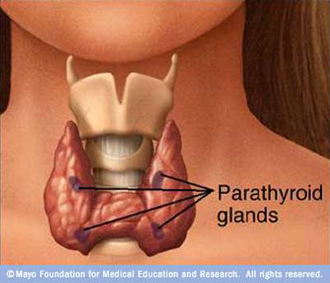

Slide 22
HIPOPARATIROIDISMO
Calcemia | ↓
Calciuria | ↓
PTHi | ↓
25OHD | Variable

Slide 23
ABSORCIÓN DE HORMONAS TIROIDEAS
ENFERMEDADES G.I.
MEDICAMENTOS
ALIMENTOS
15 + 5 %
29 + 14 %
24 + 11 %
64 – 82 % EN SALINO
28 – 43 % EN TABLETA
EN AYUNO .......... 79.9 + 6.4 %
CON ALIMENTO.. 59.6 + 9 %
EDAD JOVEN.. 69 + 12 %
> 70 AÑOS ...... 62 + 13 %
Hays MT. Thyroid 4:55-64, 1994.
Wenzel KW. Thyroid 13:665, 2003.
Klein & Danzi. Thyroid 13:1127-32, 2003.
Yamamoto T. Thyroid 13:1177-81, 2003.

